Slide 1


义务教育《信息科技》七年级上册
第4单元 探密互联网工作过程
项目 4
探秘即时信息传输过程
——互联网TCP/IP协议
阜阳市临泉县第四中学
李肖霞

Slide 2
项目4 探秘即时信息传输过程
项目回顾
第4单元 探密互联网工作过程

Slide 3

项目4 探秘即时信息传输过程
项目情境
我们在日常生活中经常使用即时通讯软件（如微信、QQ等）进行信息传输，这些信息是如何在互联网中传输的呢？你是否曾好奇过，当我们轻轻单击发送按钮时，那些文字、图片、语音甚至视频是如何跨越千山万水，准确无误地到达对方手中的呢？
第4单元 探密互联网工作过程

Slide 4
项目4 探秘即时信息传输过程
学习目标
1．素养目标
（1）了解互联网中的信息编码、传输、解码的原理。
（2）掌握TCP/IP在信息发送与接收过程中分层处理数据的过程。
2．项目目标
通过实验探究即时信息传输过程，了解网络信息的传输原理。
第4单元 探密互联网工作过程

Slide 5
项目4 探秘即时信息传输过程
核心问题
素养问题
项目问题
什么是编码和解码？
什么是互联网TCP/IP协议？
发送的“你好”信息在计算机传输中如何编码？
数据在网络中如何传输？
如何解码，才能让接收到的“你好”信息在计算机中呈现？
第4单元 探密互联网工作过程

Slide 6


目录
一、实验准备
实验规划，设计方案；类比学习，储备知识
二、实验实施
实验探究，记录分析即时信息传输过程
三、实验评价
撰写报告，小组实验汇报并进行实验评价
四、拓展提升
学以致用，比较TCP协议和UDP协议的异同

Slide 7

项目 4 探秘即时信息传输过程
一、实验准备
01
02
03
设计方案
类比学习
理清思路
梳理实验方案思路
了解网络中数据传输的条件
了解网络协议的作用
明晰探秘思路

Slide 8

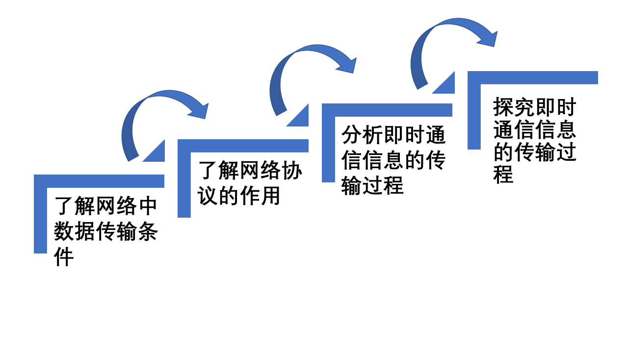
1．设计方案
思考:想要探秘即时信息的传输过程，要从哪些方面进行探究呢？梳理小组实验方案思路。

Slide 9
2．类比学习：了解网络中数据传输条件
思考:类比包裹邮寄（数据传输）流程，了解寄件人、收件人、邮局（路由器）、寄收件地址（IP地址）和邮编（端口号）等概念，讨论分析数据传输需要的条件,填写下表。
数据传输的条件
需要的硬件
需要考虑的因素

Slide 10
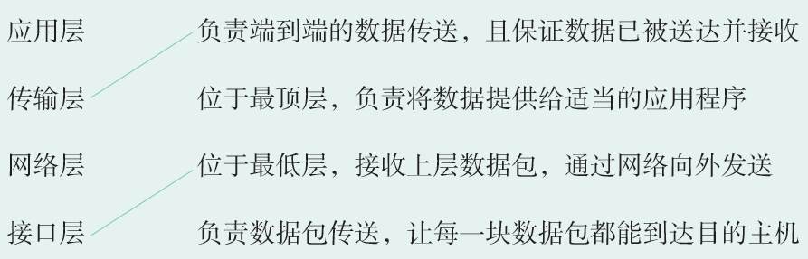
2．类比学习：了解网络协议的作用
观看微课，了解网络协议的作用及TCP/IP协议的分层结构和功能，并将每层结构名称及对应的功能进行连线。
思考讨论：分层解决复杂问题时有哪些优势？

Slide 11

3．理清思路
类比邮寄包裹过程，分析即时通信信息的传输过程，填写下图。
信息编码
信息传输
信息解码

Slide 12
项目 4 探秘即时信息传输过程
二、实验实施

Slide 13

实验1：分析数据，理解信息编码过程
使用数据分析软件分析数据包，观察数据包的组成并记录实验数据，讨论交流数据包的结构并填写下图，归纳数据的编码过程。
MAC头部
IP头部
TCP头部
数据

Slide 14
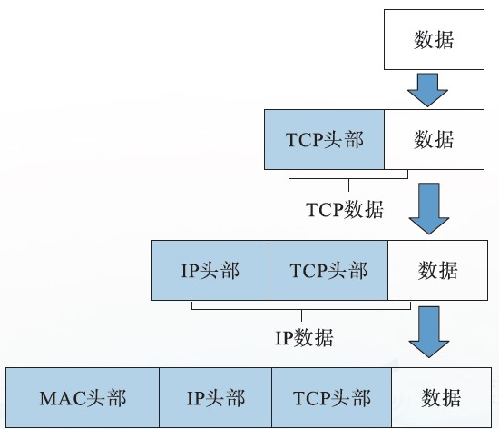
实验1：分析数据，理解信息编码过程
使用数据分析软件分析数据包，观察数据包的组成并记录实验数据，讨论交流数据包的结构并填写下图，归纳数据的编码过程。
数据编码过程
应用层
传输层（TCP协议）
网络层（IP协议）
网络接口层

Slide 15
实验1：分析数据，理解信息编码过程
完成实验小结。
实验小结
使用即时通信软件发送的 ，将通过TCP/IP协议 ，分割成多个 ，从 ，依次在每个数据包添加其前（TCP头部、IP头部、Mac头部）后部分等信息，进行编码后分发到网络。

Slide 16
实验2：虚拟仿真实验，深化传输过程
（1）查看本机IP地址，本组同学的IP地址，比较异同完成实验数据记录。
序号 | IP地址 | 相同 | 不同
1
2
3
实验小结
IP包括 和 两部分。同一网络中IP地址具有 特性。

Slide 17
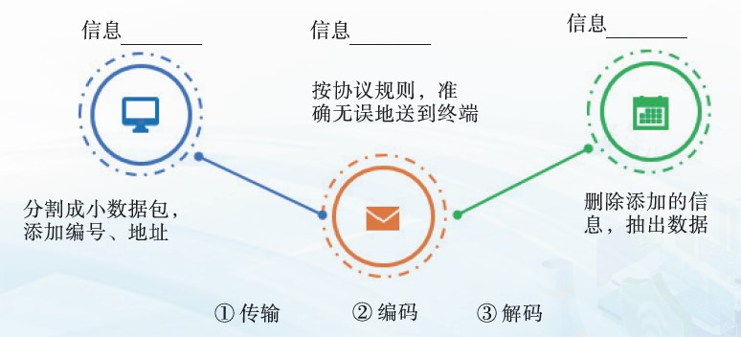
实验2：虚拟仿真实验，深化传输过程
（2）观看微课，使用sockettoolv4.exe软件实验操作，模拟数据传输测试，明白数据传输流程，并完成实验小结。

Slide 18
实验2：虚拟仿真实验，深化传输过程
（2）观看微课，使用sockettoolv4.exe软件实验操作，模拟数据传输测试，明白数据传输流程，并完成实验小结。
实验小结
因为同一网络中IP具有 特性，所以数据在网络中传输才能传到指定的地址，数据在网络中传输，也会经过若干个 中转，负责中转的 会检查数据的 ，并将数据发送到下一个 ，直至数据到达目的计算机。

Slide 19
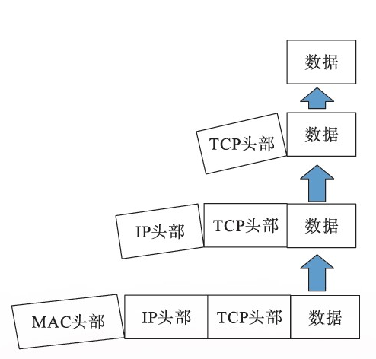
实验3：类比分析，对接收的信息解码
查找资料，类比实验1信息的编码过程和包裹的寄送过程，讨论交流，归纳数据的解码过程并填空。
应用层
数据解码过程
传输层（TCP协议）
网络层（IP协议）
网络接口层

Slide 20
实验3：类比分析，对接收的信息解码
查找资料，类比实验1信息的编码过程和包裹的寄送过程，讨论交流，归纳数据的解码过程并填空。
实验小结
接收端在接收到信息时，数据包 走，每经过一层就会把对应的头部信息去掉，最后将数据交给应用程序处理后，接收端即可看到发送端发送来的 。

Slide 21
项目 4 探秘即时信息传输过程
三、实验评价
01
02
实验汇报
互评自评

Slide 22

1．实验汇报
分析实验结果，撰写报告，小组实验汇报进行展示交流，根据实验结果评估实验的有效性和可靠性，总结经验和教训。

Slide 23

2．互评自评
评价维度 | 评价标准 | 星数
学科知识 | 了解互联网中的信息编码、传输、解码的原理。 | ☆☆☆☆☆
 | 掌握TCP/IP在信息发送与接收过程中分层处理数据的过程。 | ☆☆☆☆☆
实验活动 | 正确执行实验步骤，3个实验活动都能完成，实验结果准确性高，撰写的实验报告质量高，可借鉴性高。 | ☆☆☆☆☆
项目目标 | 通过实验探究即时信息传输过程，了解网络信息的传输原理。 | ☆☆☆☆☆
个人贡献 | 全程参与实验活动的探究，与小组成员通力合作。 | ☆☆☆☆☆
小组合作 | 能够上课与同学积极讨论、互相合作。 | ☆☆☆☆☆

Slide 24
项目 4 探秘即时信息传输过程
四、拓展提升
01
实验总结
02
学以致用

Slide 25

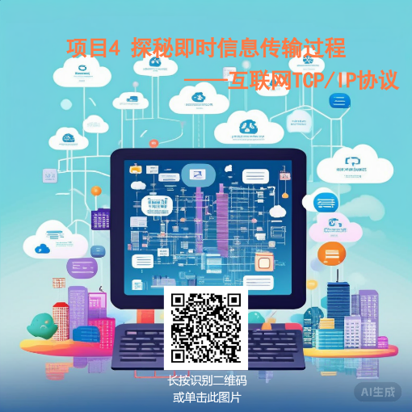
1．实验总结
回顾本节课的学习，总结归纳本节课项目完成情况，已学会了什么还有什么疑惑，并打开问卷星完成基础作业。
互联网信息传输过程：编码、传输、解码
TCP/IP协议又称：传输控制/网际互联协议 ，是网络中最基本的 通信协议 。
学习后我学会了什么，还有什么疑惑？

Slide 26
2．学以致用（2选1）
（1）探究网络视频播放过程：探究互联网TCP/IP协议如何将服务器上的视频，一步步分层、分解，传输到本地计算机。
（2）拓展提升：搜查资料，比较TCP协议和UDP协议的异同。
 | TCP | UDP
是否连接
传输可靠性
应用场合
速度
举例

Slide 27
义务教育《信息科技》七年级上册
第4单元 探密互联网工作过程
项目 4
探秘即时信息传输过程
科技为翼
探索未来！

